Slide 1
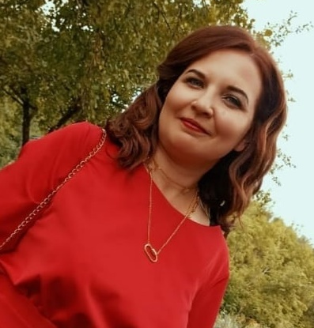
Министерство образования Республики Мордовия
Портфолио
Нагамовой Ирины Алексеевны, преподавателя
общепрофессиональных дисциплин ГБПОУ РМ «Атяшевский аграрный техникум»
Дата рождения: 16.05.1982 г.
Профессиональное образование: экономист по специальности «Бухгалтерский учет, анализ и аудит», диплом № ВСГ 3100655 от 13.03.2009
Переподготовка: преподаватель, диплом № 132404937610 от 28.08.2017
Стаж общей педагогической работы: 21 год
Стаж работы в должности преподавателя: 21 год
Наличие квалификационной категории: нет
Дата последней аттестации: 29.09.2020
Звание: нет

Slide 2
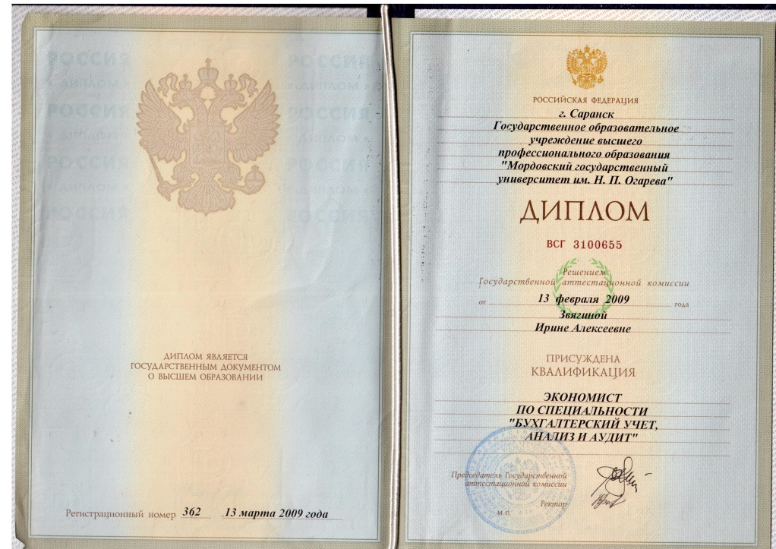
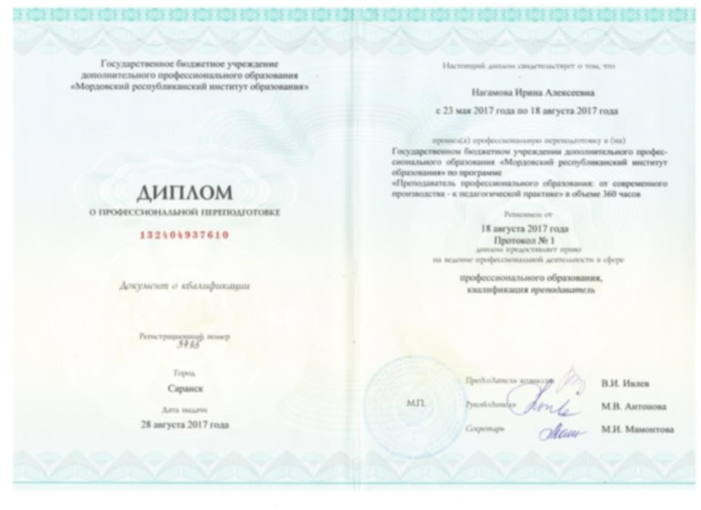
Документ об образовании

Slide 3
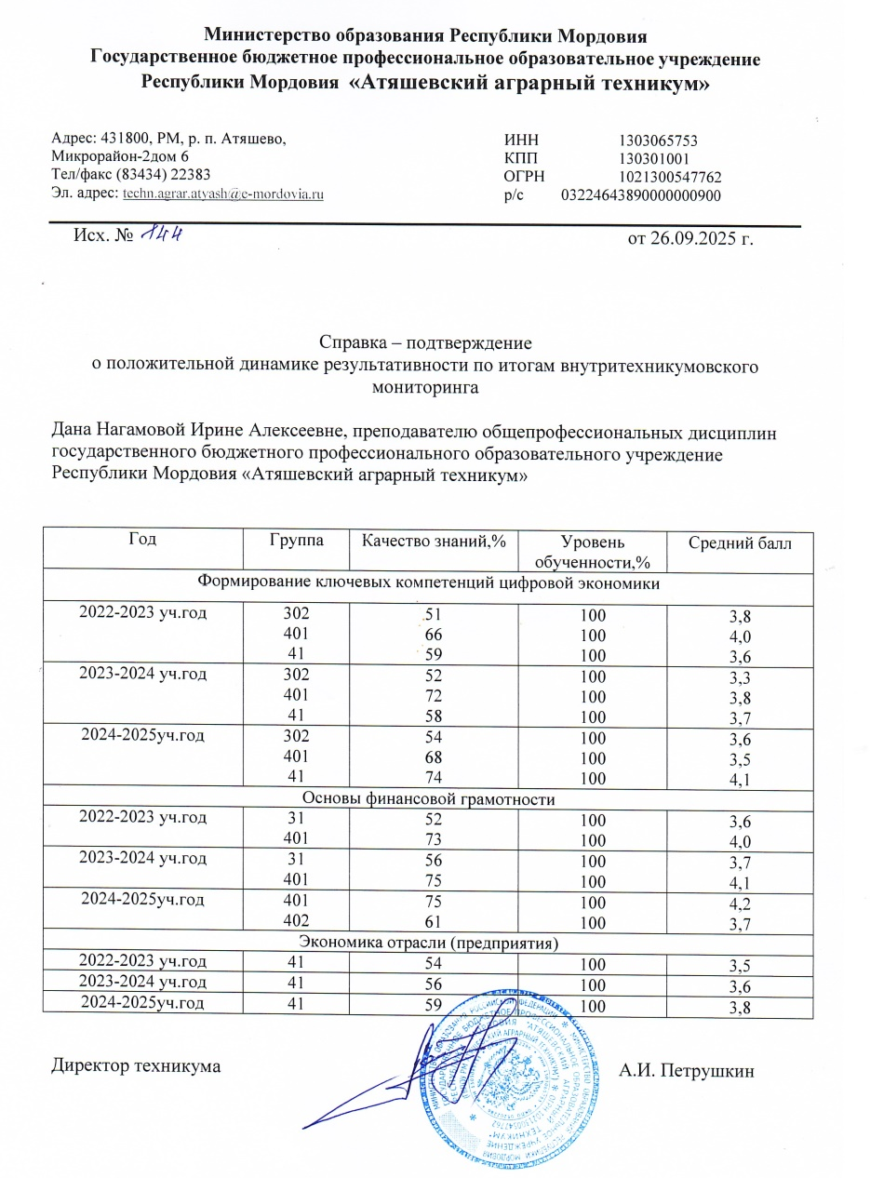
Стабильные положительные результаты освоения обучающимися образовательных программ по итогам внутреннего мониторинга образовательной организации

Slide 4
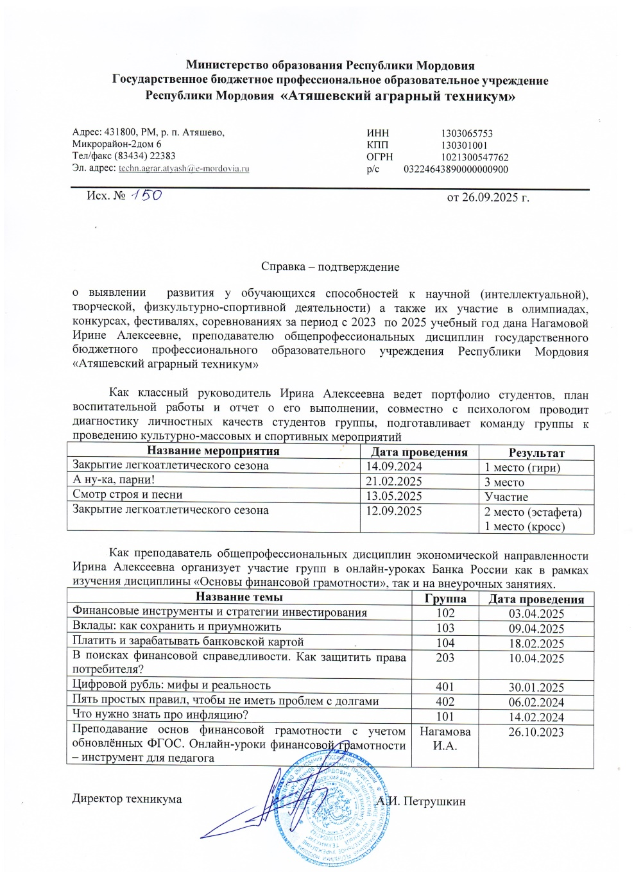
Выявление развития у обучающихся способностей к научной (интеллектуальной), творческой, физкультурно-спортивной деятельности

Slide 5
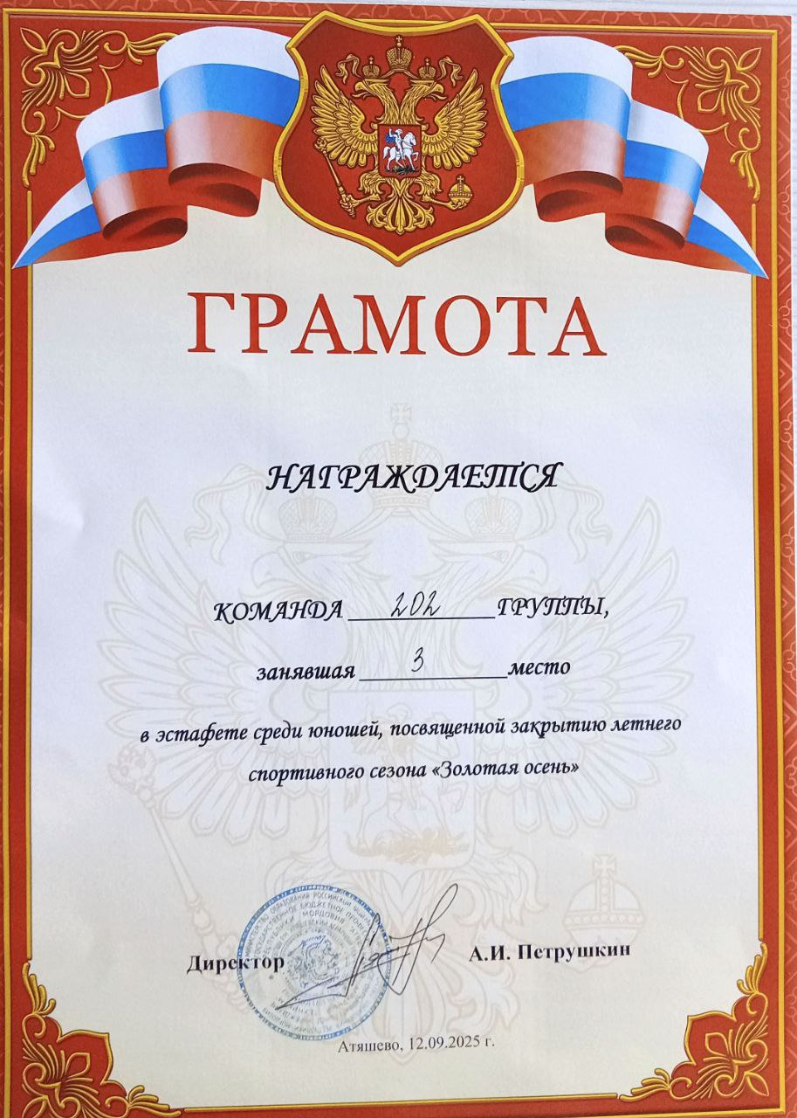
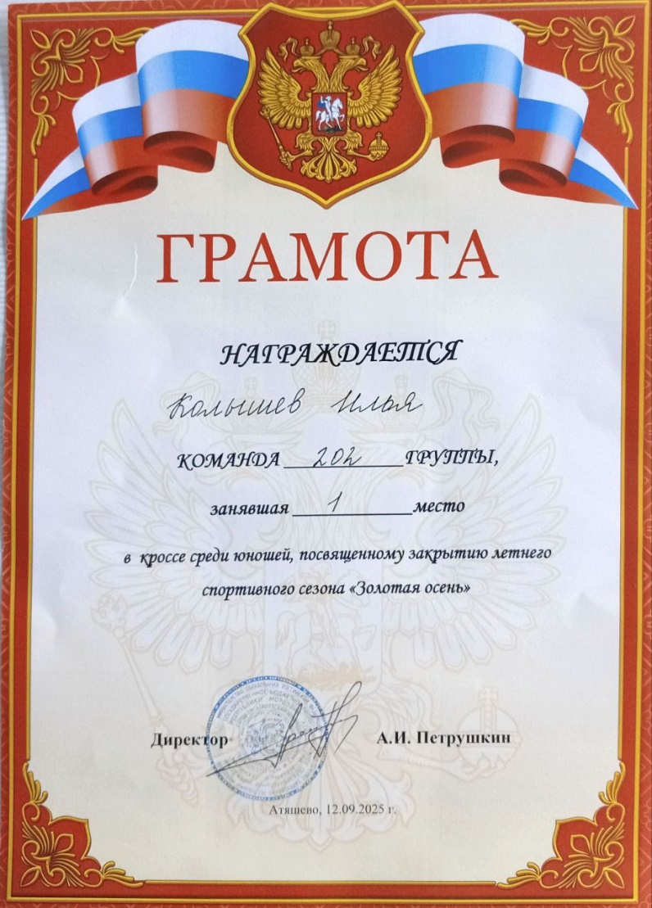

Slide 6
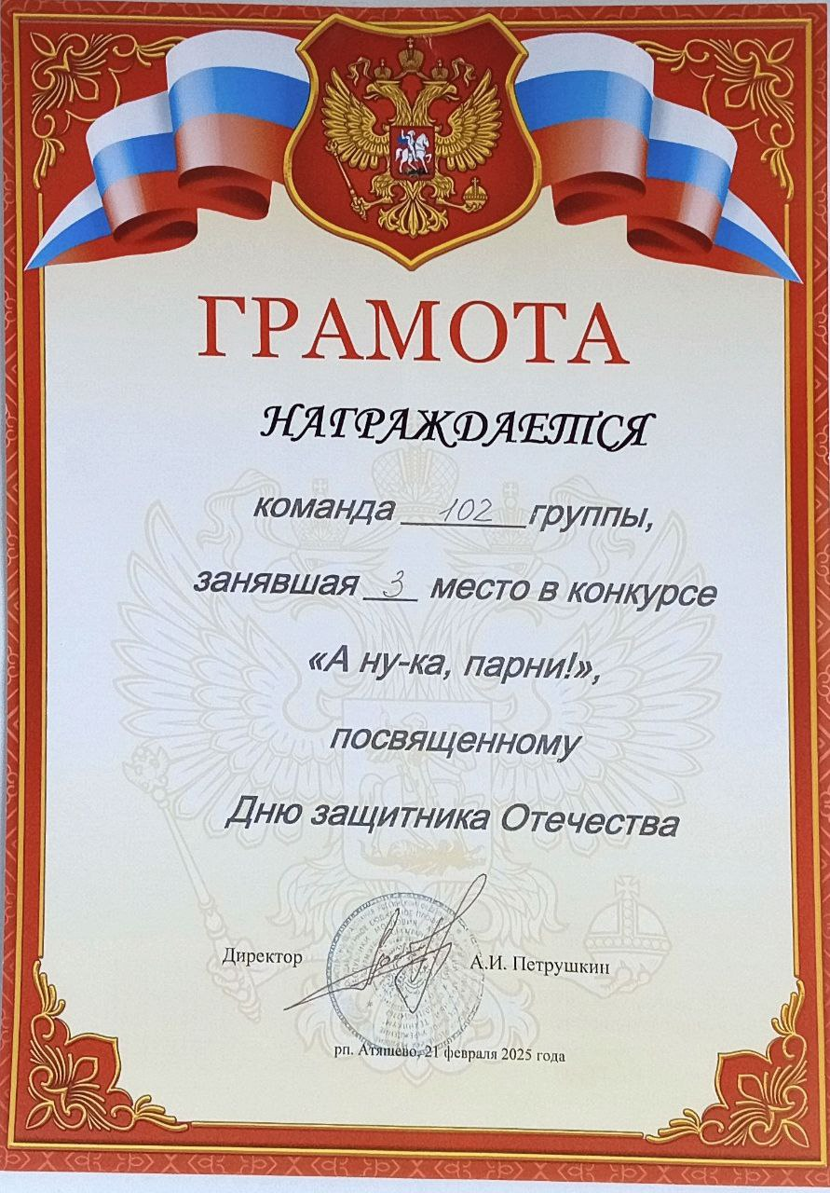
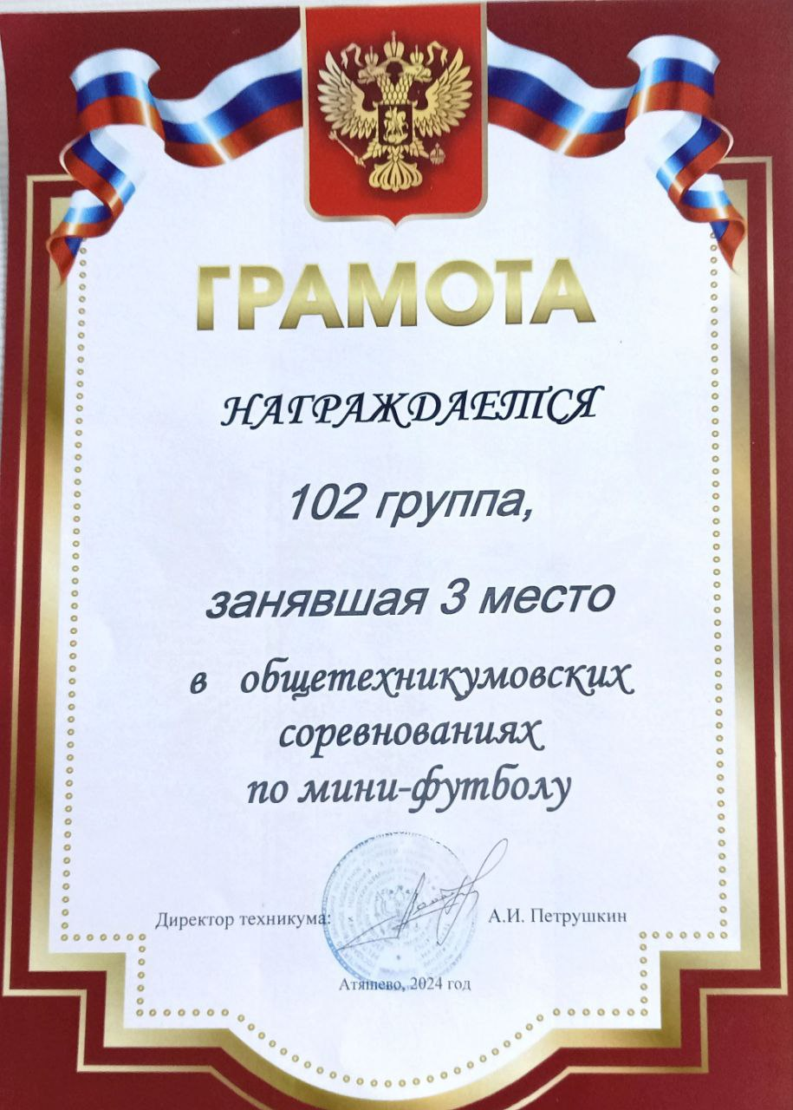

Slide 7
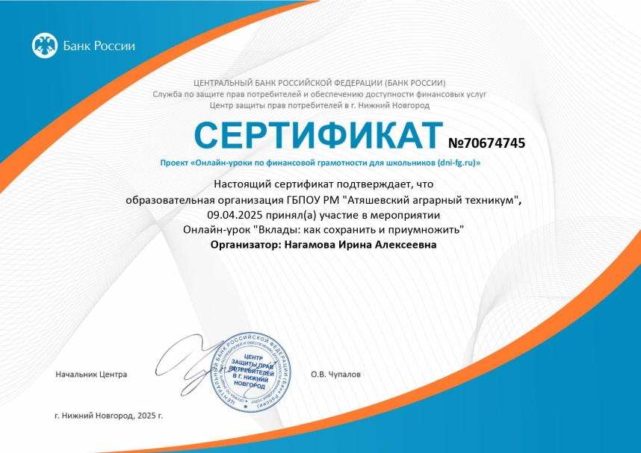
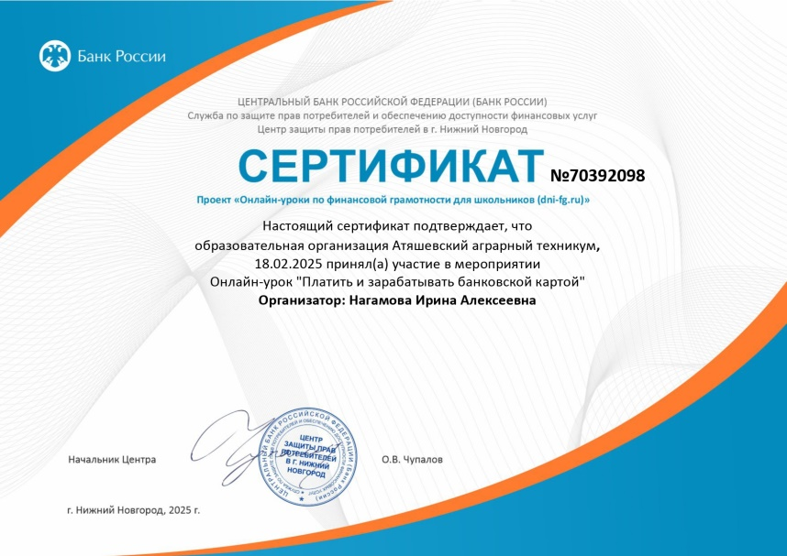




Slide 8
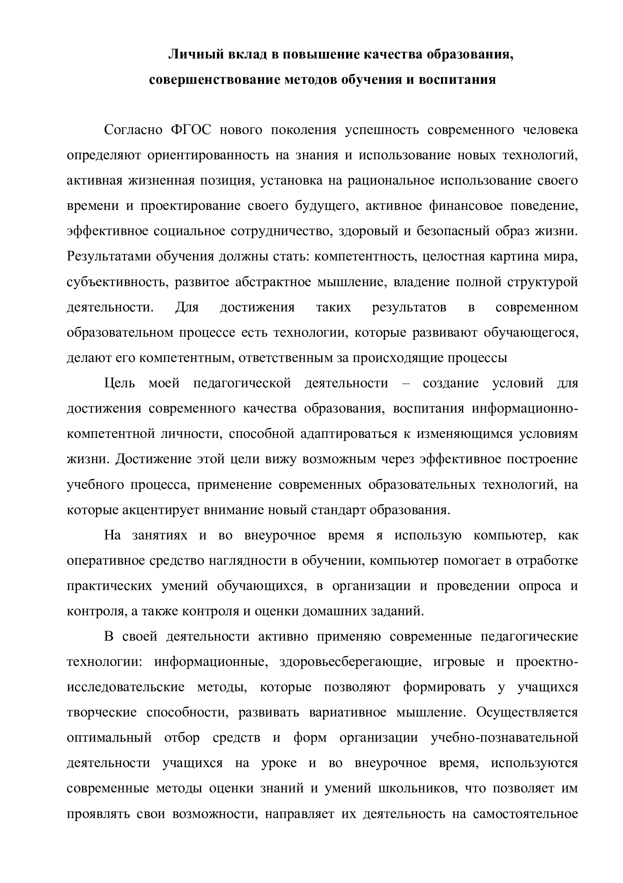
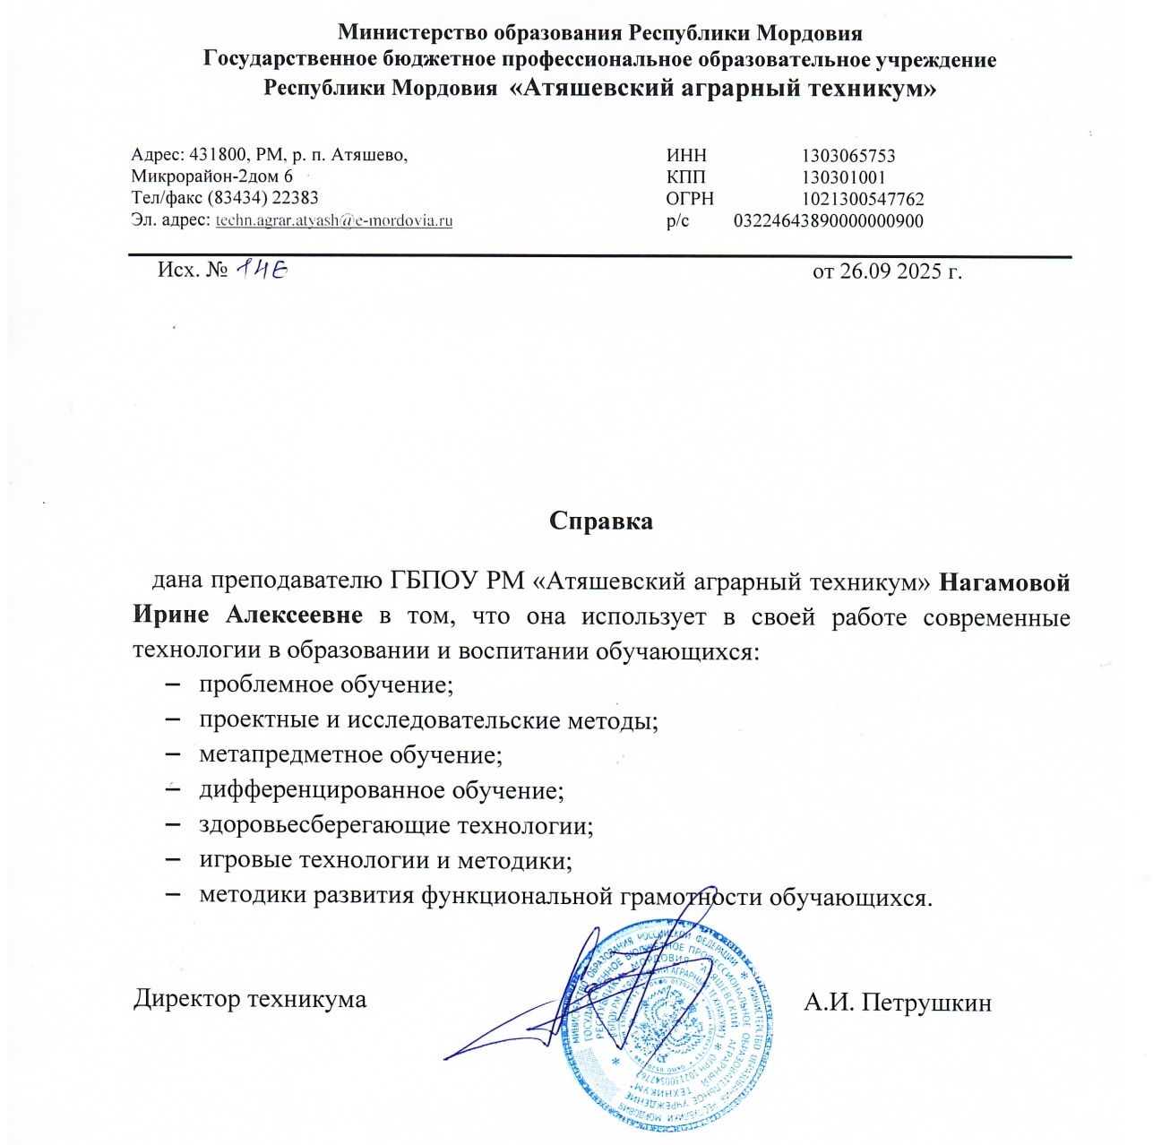
Личный вклад в повышение качества образования, совершенствование методов обучения и воспитания

Slide 9
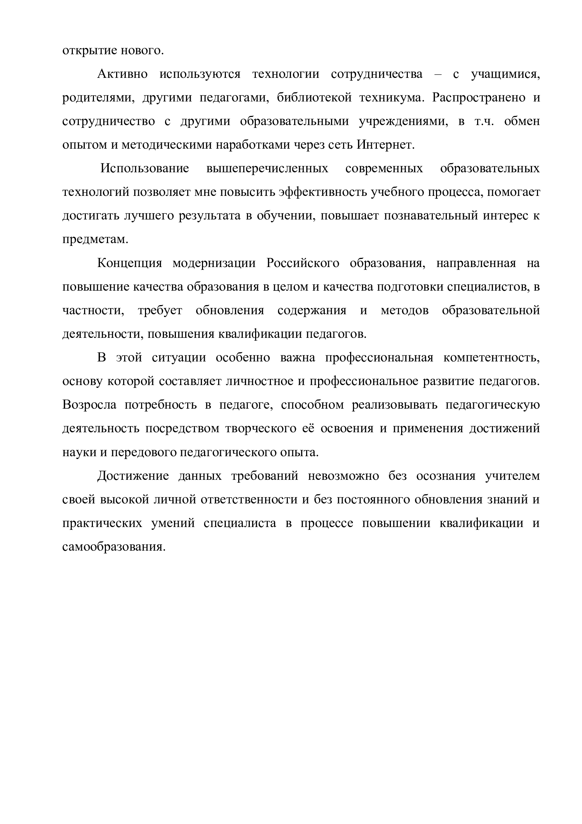

Slide 10
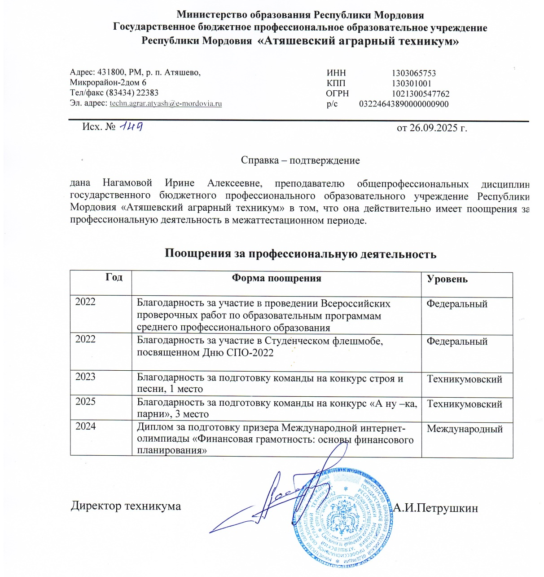
Поощрения

Slide 11
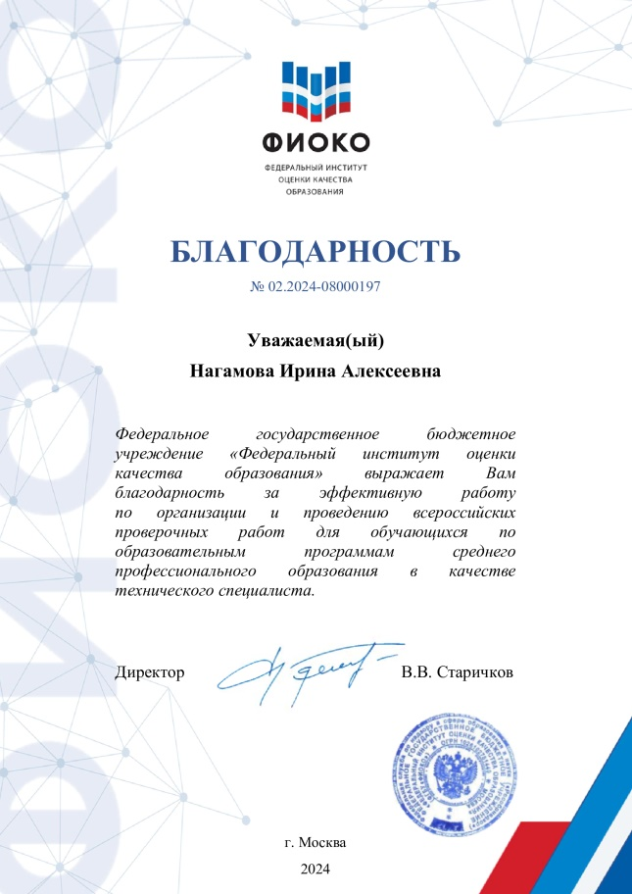
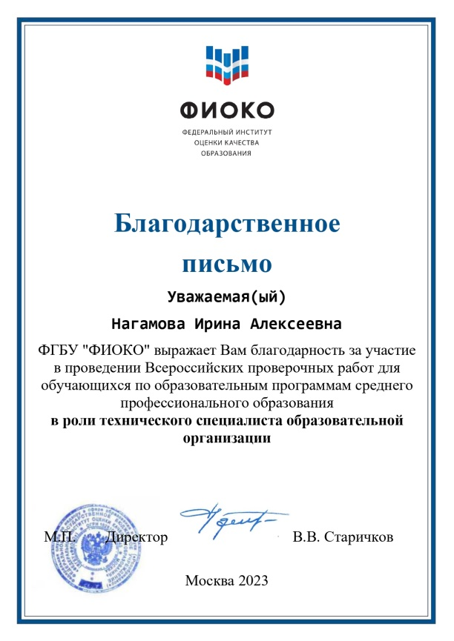
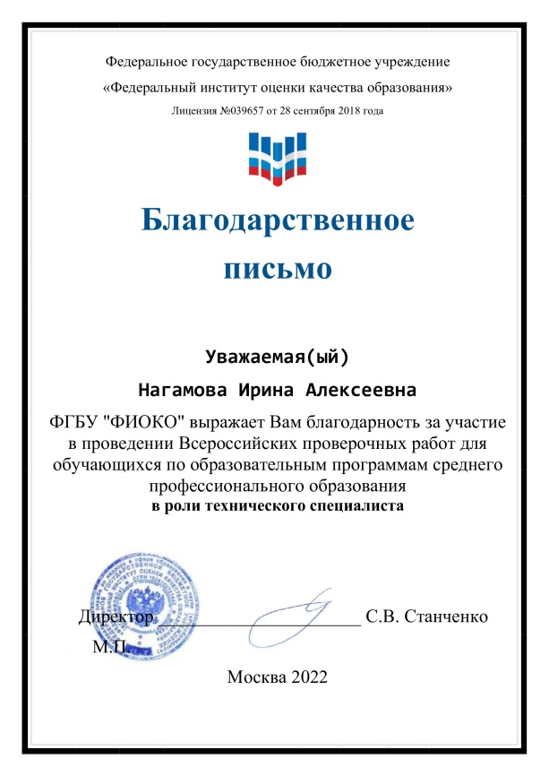

Slide 12
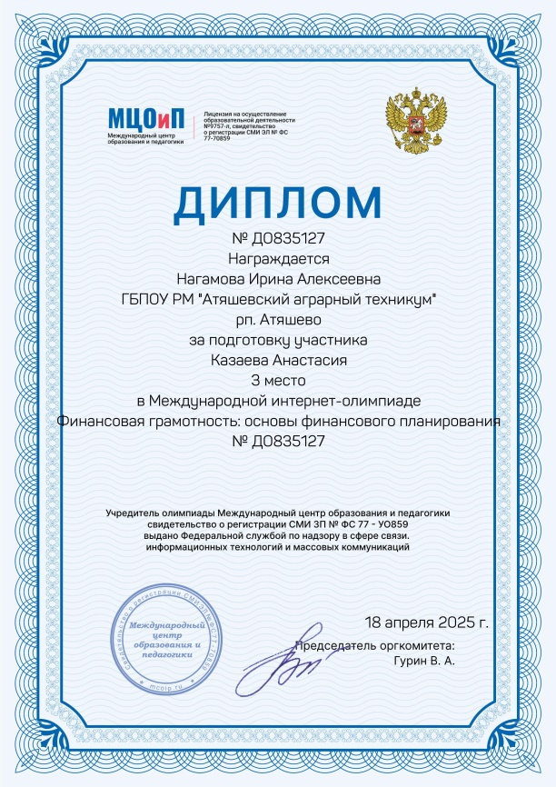


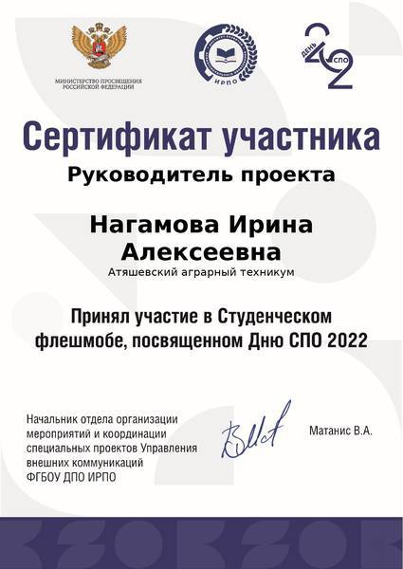

Slide 13
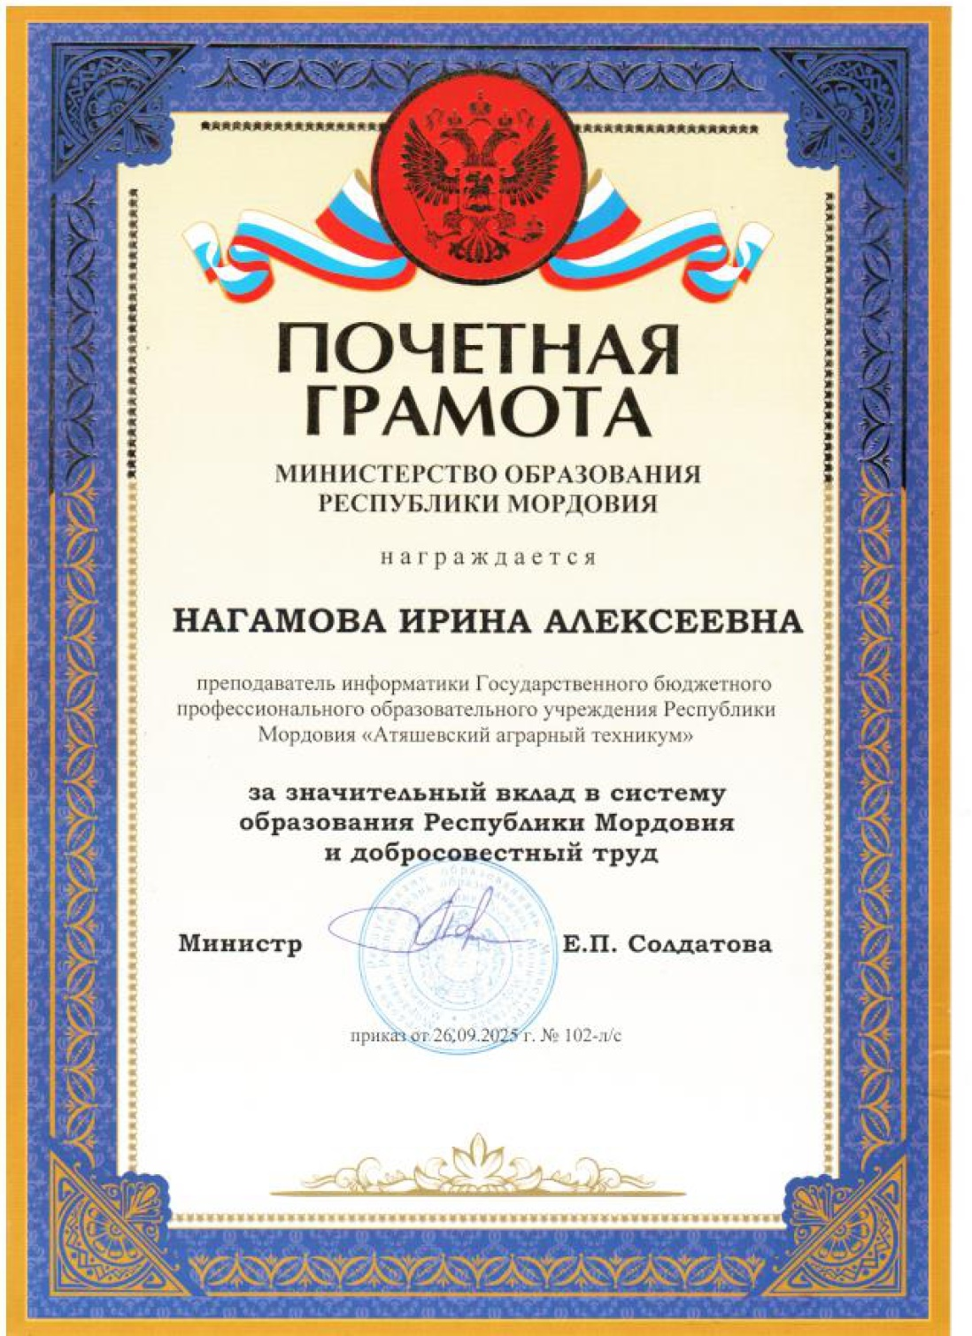

Slide 14
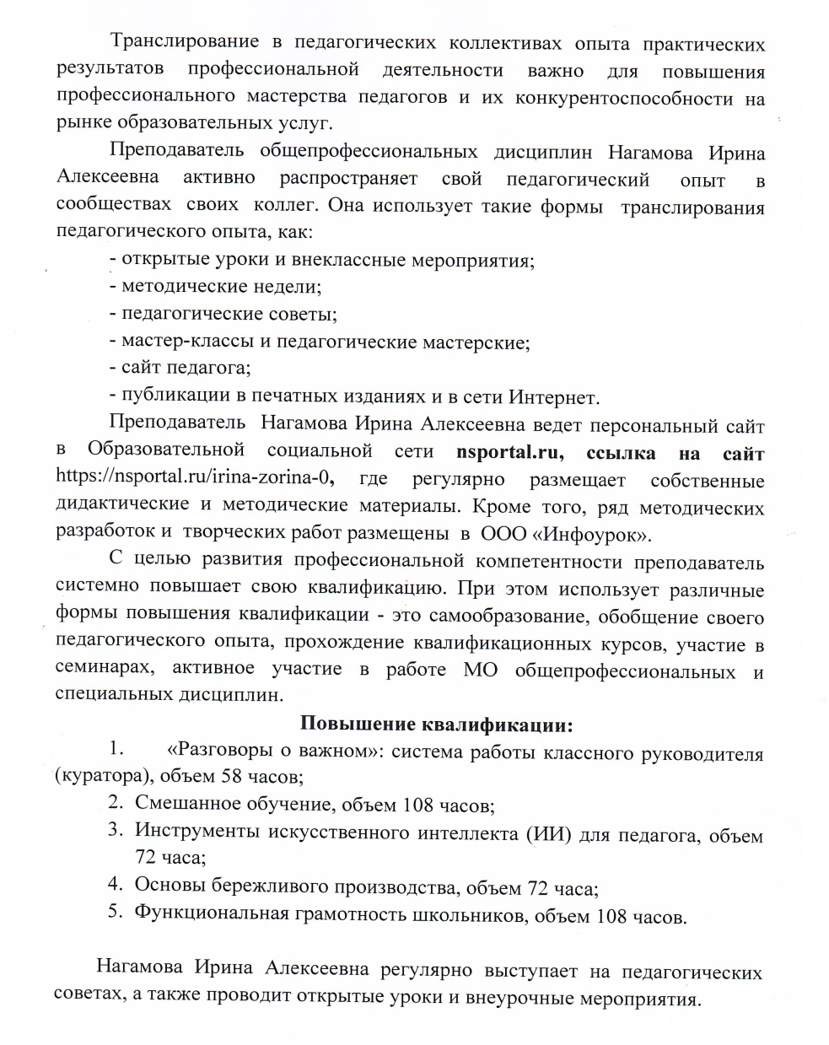
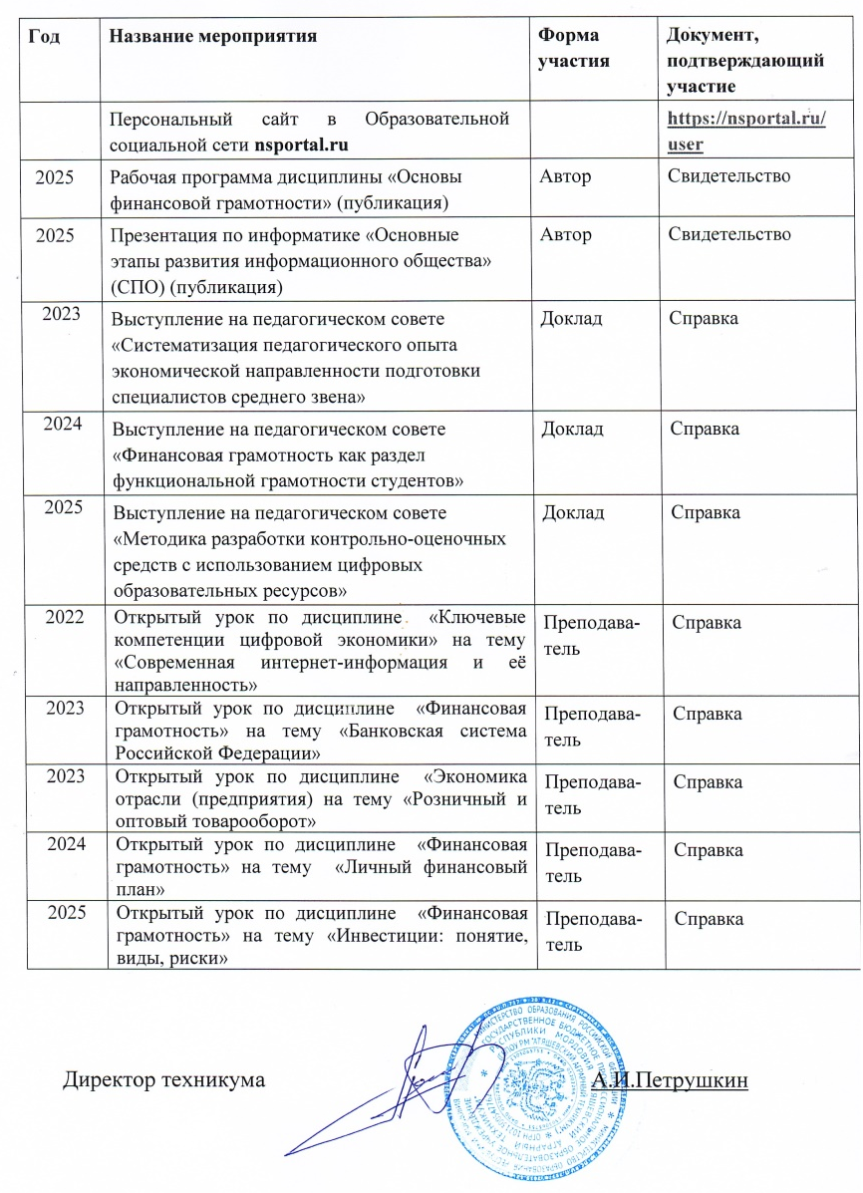
Транслирование в педагогических коллективах опыта практических результатов своей профессиональной деятельности (доклады, выступления, открытые уроки, мастер-классы)

Slide 15
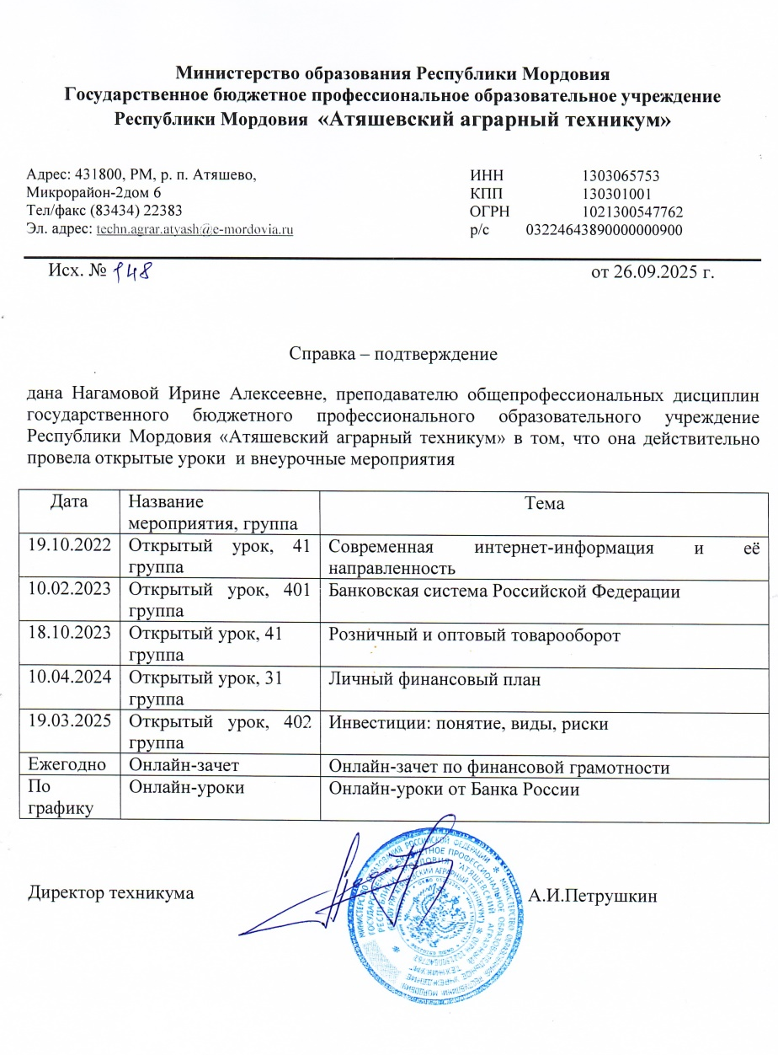
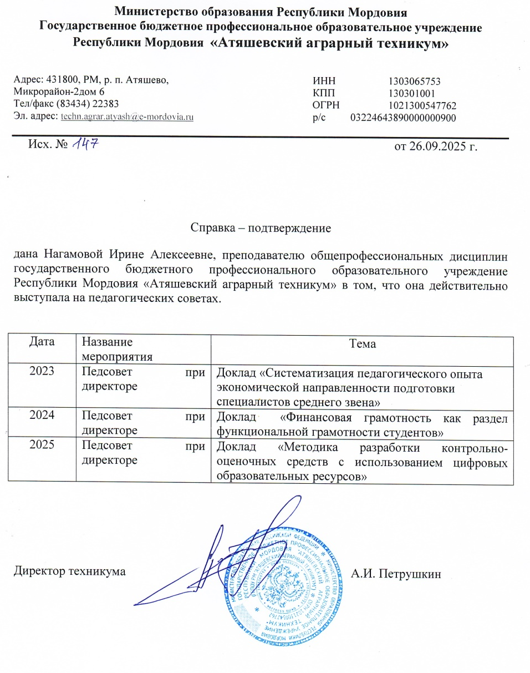

Slide 16
Личный сайт педагога
https://nsportal.ru/irina-zorina-0

Slide 17
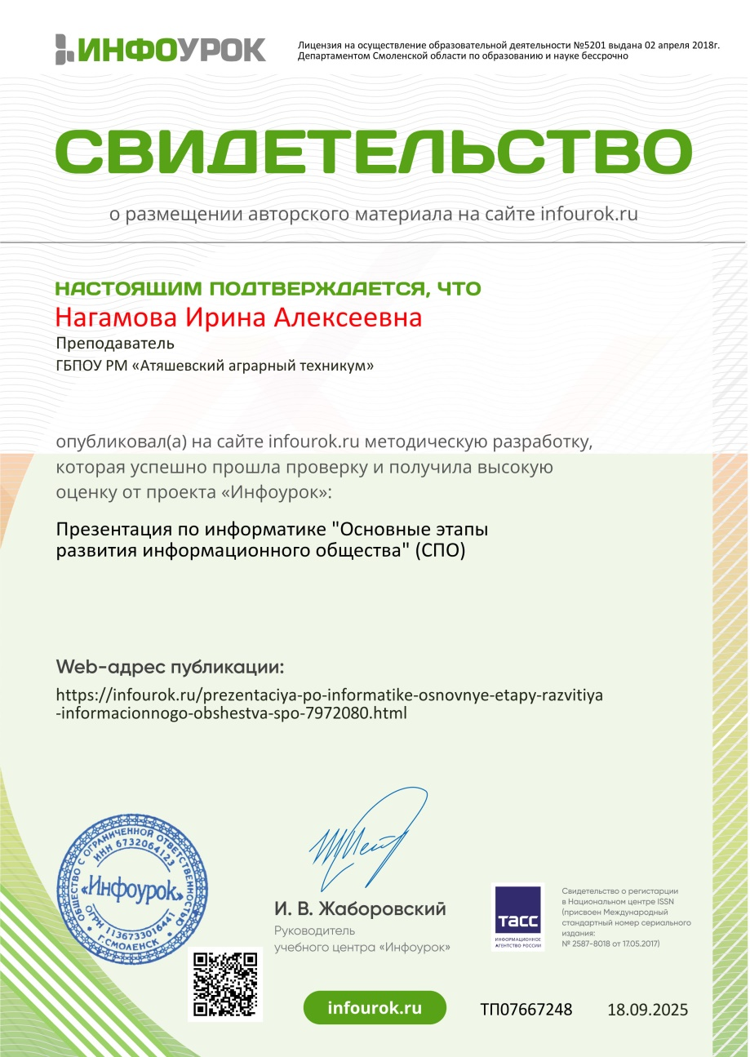
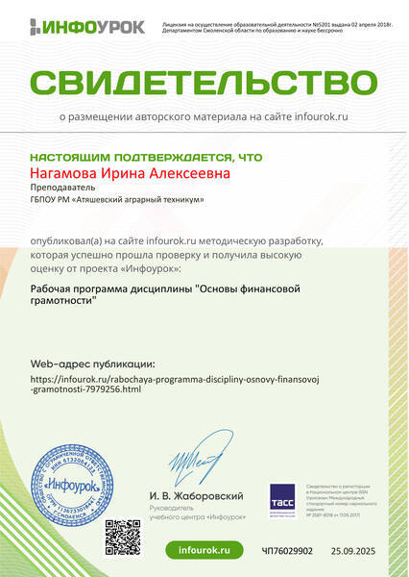

Slide 18
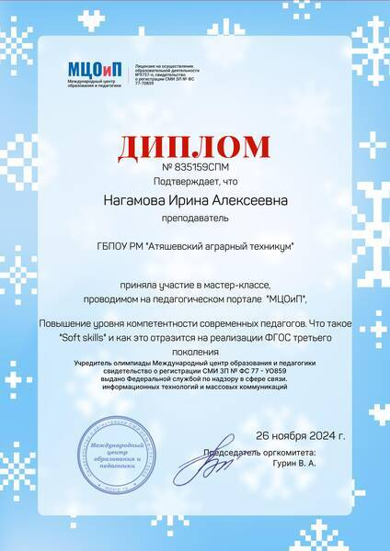
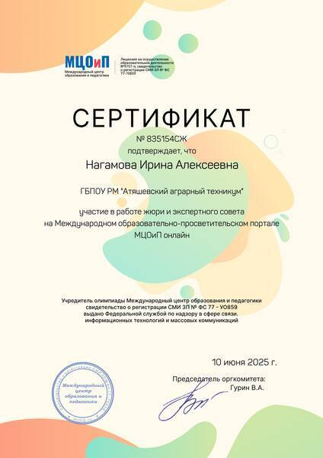

Slide 19
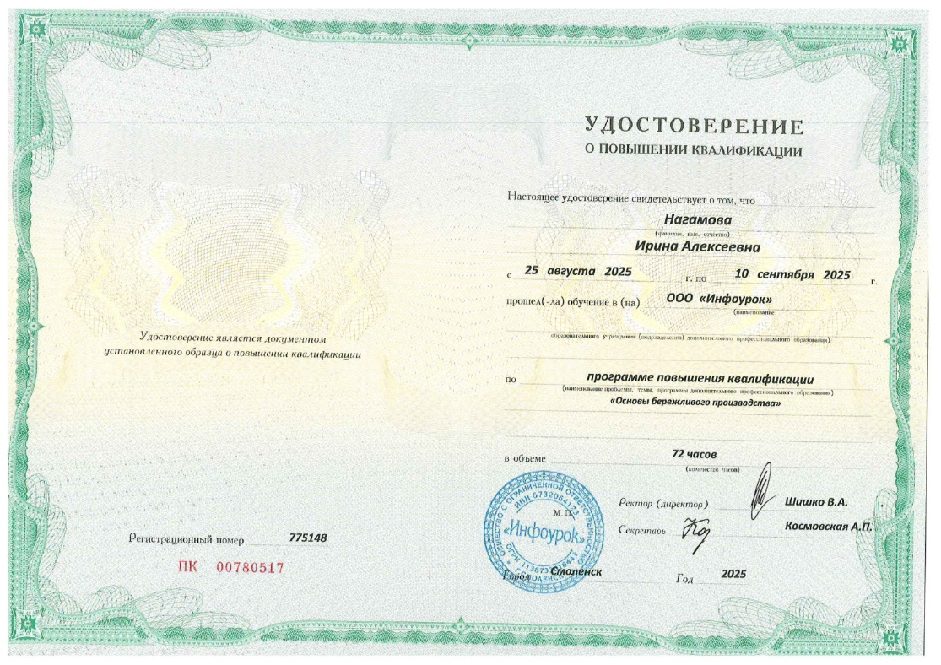
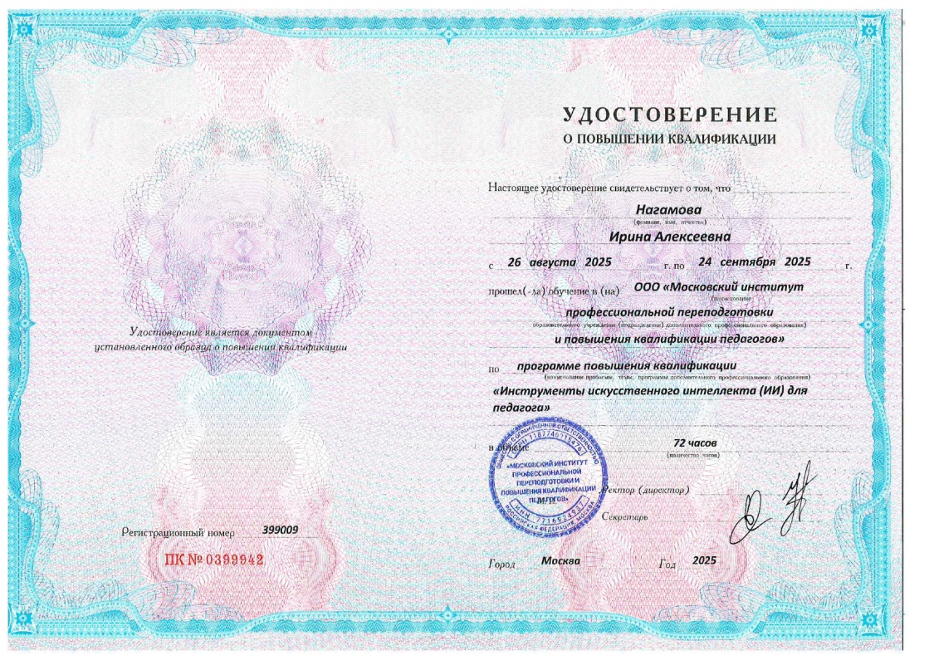
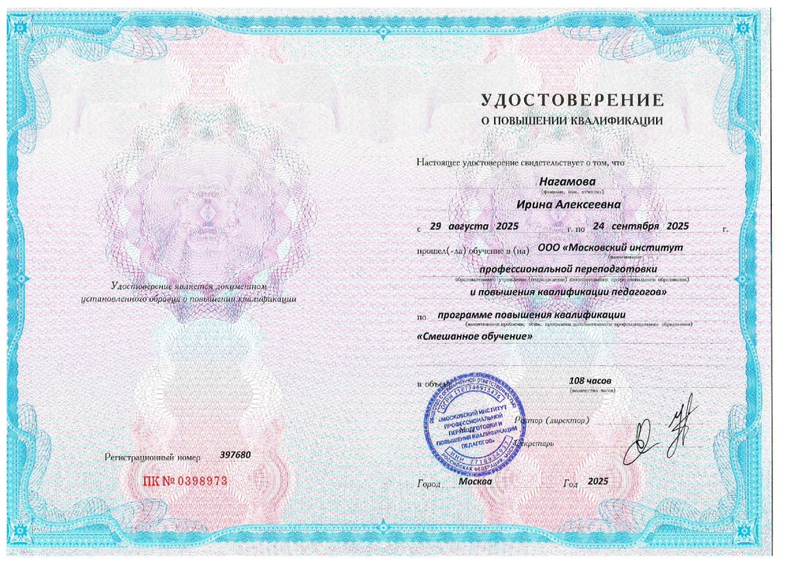
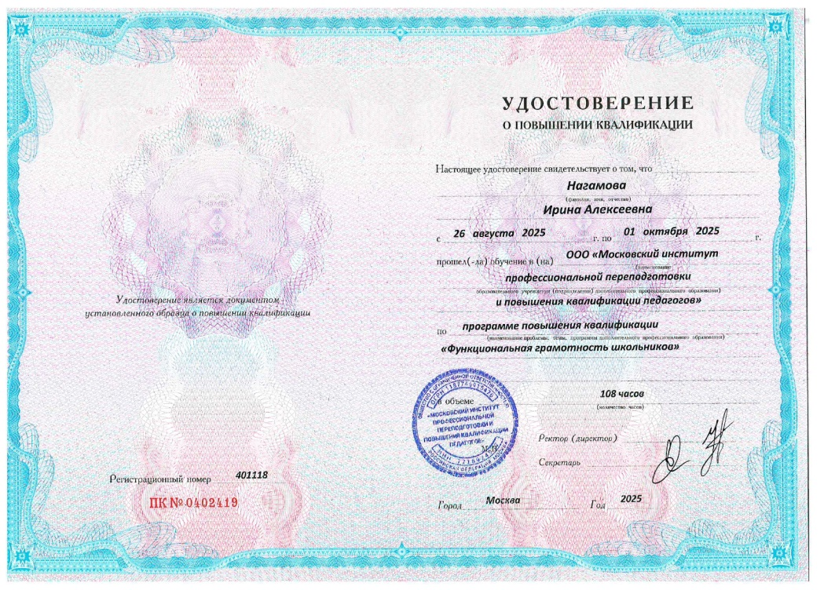

Slide 20
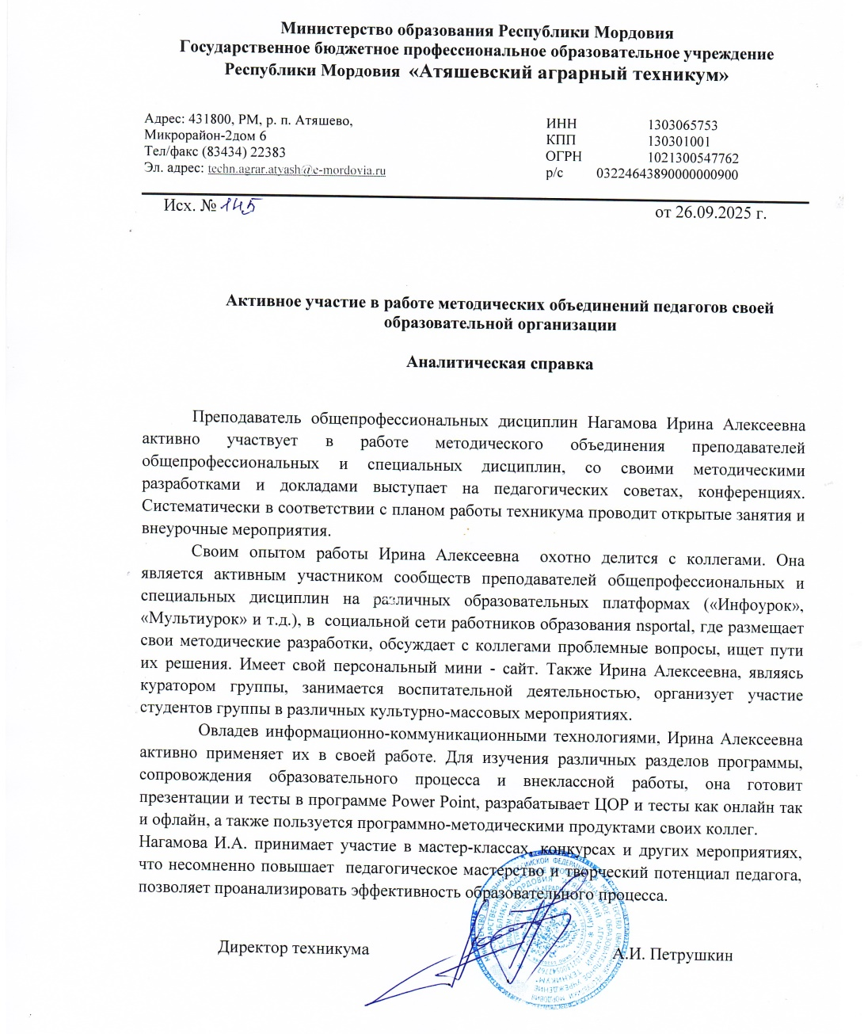
Активное участие в работе методических объединений педагогов своей образовательной организации

